Slide 1

大一轮复习讲义
第38课 唯物辩证法的实质与核心

Slide 2
运用生活中的事例，说明事物自身“对立统一”的辩证关系；学会运用矛盾分析法观察和处理问题。
【课标要求】
科学精神：学会运用矛盾分析法观察和处理问题。
【核心素养】

Slide 3
【思维导图】
含义：矛盾就是反映事物内部对立和统一关系的哲学范畴，简言之，矛盾就是①_________
基本属性
对立统一
唯物辩证法的实质与核心
矛盾
同一性：矛盾双方相互② 、相互联结的属性和趋势
斗争性：矛盾双方相互③ 、相互对立的属性
吸引
共性与
个性
排斥
矛盾具有普遍性：要④ ，分析矛盾，勇于揭露矛盾，积极寻找正确的方法⑤_________
矛盾具有特殊性：要坚持⑥_________________
普遍性和特
殊性的关系
承认矛盾
解决矛盾
矛盾的普遍性和特殊性
具体问题具体分析
普遍性⑦ 特殊性之中，并通过特殊性⑧ ，没有特殊性就没有普遍性
特殊性⑨ 普遍性，不包含⑩ 的事物是没有的
寓于
表现出来
方法论
离不开
普遍性
意义
关系：⑪ 在事物发展中起决定作用，主次矛盾相互依赖、
相互影响，并在一定条件下相互⑫______
方法论：做事情要抓重点，集中力量解决⑬ ；又要统筹
兼顾，恰当处理次要矛盾
主要矛盾
主次矛盾
矛盾的主
次方面
转化
坚持两点论与重点论的统一
用对立统一的观点看问题
主要矛盾
关系：主要矛盾的⑭ 决定事物的性质，主次方面既相互
依赖，又相互⑮ ，并在一定条件下相互⑯_____
方法论：看问题，既要全面，又要分清⑰___________
主要方面
排斥
转化
主流和支流

Slide 4
【易错明辨】
1.矛盾双方的斗争性推动着事物的运动、变化和发展。
分析：错误。矛盾双方既对立又统一，由此推动着事物的运动、变化和发展。
2.一分为二就是我们在分析事物时既要看到好的一面，又要看到不好的一面；既要看到优点，又要看到缺点。
分析：错误。矛盾的双方是具体的、多种多样的，不能把矛盾双方简单理解为好与不好、优点和缺点。
3.承认矛盾的特殊性是坚持唯物辩证法的前提。
分析：错误。承认矛盾的普遍性是坚持唯物辩证法的前提。

Slide 5
4.承认矛盾的普遍性是正确认识事物的基础和解决矛盾的关键。
分析：错误。承认矛盾的特殊性，坚持具体问题具体分析是正确认识事物的基础，是正确解决矛盾的关键。
5.具体问题具体分析是关于事物矛盾问题的精髓。
分析：错误。矛盾的普遍性和特殊性辩证关系原理，是关于事物矛盾问题的精髓。
6.事物的性质主要是由取得支配地位的主要矛盾决定的。
分析：错误。主要矛盾决定事物发展的进程，事物的性质主要是由主要矛盾的主要方面决定的。

Slide 6

内容索引 /NEI RONG SUO YIN
课时1 矛盾是事物发展的源泉和动力
课时2 用对立统一的观点看问题
大题增分
主观题对“矛盾观”的考查

Slide 7
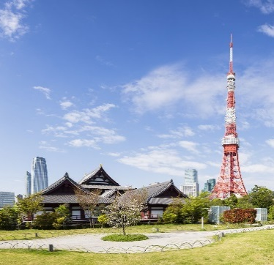
课时1 矛盾是事物发展的源泉和动力

Slide 8
考点精讲
1.矛盾的含义及其基本属性
(1)含义：矛盾就是反映事物内部对立和统一关系的哲学范畴，简言之，矛盾就是对立统一。
(2)基本属性：同一性和斗争性，它们是矛盾所固有的相反相成的两种基本属性。
 |  | 同一性 | 斗争性
区别 | 含义 | 矛盾双方相互吸引、相互联结的属性和趋势 | 矛盾双方相互排斥、相互对立的属性

Slide 9
区 别 | 体现 | ①矛盾双方相互依赖，一方的存在以另一方的存在为前提，双方共处于一个统一体中 ②矛盾双方相互贯通，即相互渗透、相互包含，在一定条件下可以相互转化 | 对立双方相互分离的倾向和趋势
 | 特点 | 相对的、有条件的 | 绝对的、无条件的
 | 作用 | ①没有同一性，就没有矛盾统一体的存在 ②同一性规定了事物向自己对立面转化的趋势 | ①斗争性使矛盾双方的力量发生变化 ②矛盾双方的斗争突破某一事物的界限，一事物转化为他事物

Slide 10
联系 | ①同一以差别和对立为前提，矛盾的同一性不能脱离斗争性而存在，矛盾双方的同一是对立中的同一，是包含着差别的同一 ②矛盾的斗争性也不能脱离同一性而存在，斗争性寓于同一性之中，并为同一性所制约 ③矛盾双方既对立又统一，由此推动事物的运动、变化和发展
方法论 | ①矛盾双方在一定条件下可以相互转化，应促进有利转化，防止不利转化 ②矛盾双方的对立与统一不可分割，要在对立中把握统一，在统一中把握对立

Slide 11
提醒 不能将对立和统一理解为矛盾的双方，对立和统一是矛盾的两种基本属性，矛盾双方是指事物的两个方面，两个方面之间的对立统一关系即矛盾。

Slide 12
2.矛盾具有普遍性和特殊性
 | 矛盾的普遍性 | 矛盾的特殊性
含 义 | 矛盾存在于一切事物中，并且贯穿每一事物发展过程的始终 | 矛盾着的事物及其每一个侧面各有其特点
表 现 | 事事有矛盾，时时有矛盾 | ①不同事物有不同的矛盾 ②同一事物在发展的不同过程和阶段上有不同的矛盾 ③同一事物中的不同矛盾、同一矛盾的两个不同方面也各有其特殊性

Slide 13
方法论 | 要承认矛盾，分析矛盾，勇于揭露矛盾，积极寻找正确的方法解决矛盾；要坚持一分为二的观点 | 具体问题具体分析，是指在矛盾普遍性原理的指导下，具体分析矛盾的特殊性，并找出解决矛盾的正确方法
地位 | 承认矛盾的普遍性是坚持唯物辩证法的前提 | 具体问题具体分析是正确认识事物的基础，是正确解决矛盾的关键
提醒 “事事有矛盾”并不意味着任何两个事物之间都存在矛盾，矛盾具有客观性；“时时有矛盾”并不意味着矛盾永远无法解决。

Slide 14
3.矛盾的普遍性和特殊性的辩证关系
区别 | 矛盾的普遍性反映的是同类事物的共性；矛盾的特殊性反映的是每一个事物的个性
联系 | ①矛盾的普遍性和特殊性相互联结。一方面，普遍性寓于特殊性之中，并通过特殊性表现出来，没有特殊性就没有普遍性；另一方面，特殊性离不开普遍性，不包含普遍性的事物是没有的 ②矛盾的普遍性和特殊性在一定条件下可以相互转化
方法论要求 | 要把矛盾的普遍性与特殊性结合起来，坚持矛盾的普遍性与特殊性、共性与个性的具体的历史的统一
方法论意义 | 矛盾的普遍性和特殊性辩证关系原理，是关于事物矛盾问题的精髓，是马克思主义基本原理和中国具体实际相结合的哲学基础

Slide 15
提醒 矛盾的普遍性和特殊性是共性和个性、一般和个别的关系，不是“多数和少数、整体和部分”的关系。

Slide 16
考向探究
考向展示 | 五年考题 | 考情分析
矛盾及其基本属性 | 无 | 高考常结合古诗词、漫画、热点材料等考查矛盾的概念、矛盾的基本属性、矛盾具有普遍性和特殊性、矛盾普遍性与特殊性关系，题型既有选择题，也有主观题，主要考查学生获取信息、调动和运用知识、分析理解问题的能力。
矛盾具有特殊性 | 2019·全国Ⅱ·21 2016·全国Ⅲ·20
矛盾的普遍性和特殊性的辩证关系 | 2017·全国Ⅰ·20 2016·全国Ⅱ·39(1)

Slide 17
考向1 矛盾及其基本属性
典例1 (八省联考·湖南)2020年，面对新冠肺炎疫情给我国经济发展带来的挑战，党和政府在危机中育先机、于变局中开新局，通过一系列措施，我国成为全球唯一实现正增长的主要经济体。2020年以来的严峻形势和应对实践深刻表明
①危和机总是同生并存、相互渗透的
②只有努力危中寻机，才能实现化危为机
③危是相对的，机是绝对的，危和机是统一的
④危中有机、化危为机，是一切事物发展的动力
A.①② B.①④ C.②③ D.③④
√

Slide 18
解析 依题意知，危和机构成了矛盾双方，矛盾双方具有同一性，二者紧密相连，相互渗透、相互贯通，在一定条件下可以相互转化。因此，危和机总是同生并存、相互渗透的，只有努力危中寻机，才能实现化危为机，①②正确。
危和机作为矛盾双方，矛盾具有同一性和斗争性：二者既是统一的，又相互斗争、排斥。因此，唯物辩证法告诉我们，矛盾的同一性是相对的，而斗争性是绝对的。不能说矛盾双方的某一方面是相对的或是绝对的，③排除。
矛盾是事物发展的源泉和动力，④排除。故本题选A。

Slide 19
训练1 (2019·天津高考)古希腊哲学家芝诺的学生曾问：老师，您知识如此渊博，怎么还觉得自己很无知呢？芝诺顺手画了一大一小两个圆说，小圆是你们的知识，大圆是我的知识，这两个圆的外面就是无知的部分，所以我接触无知的范围就比你们广。芝诺的说法蕴含的哲理是
A.无知是达到有知的根本动力
B.无知是相对的，有知是绝对的
C.无知和有知相互依赖、相互贯通
D.无知和有知是整体和部分的关系
√

Slide 20
解析 材料中芝诺的观点认识到了自己的“有知”与外面的“无知”间的相互依赖、相互贯通的关系，故C正确。
实践是认识的基础，实践是达到有知的根本动力，故A错误。
认识发展是无限的，因此，有知是相对的，无知是绝对的，故B错误。
无知和有知不是整体与部分的关系，故D错误。

Slide 21
考向2 矛盾具有特殊性
典例2 (2019·全国Ⅱ)2018年9月，中共中央、国务院印发《乡村振兴战略规划(2018～2022年)》。规划要求，准确把握乡村振兴的科学内涵，挖掘乡村多种功能和价值，统筹谋划农村经济建设、政治建设、文化建设、社会建设、生态文明建设和党的建设，注重协同性、关联性，整体部署，协调推进。其中蕴含的哲学道理是
①矛盾的主要方面规定了事物的性质
②把握矛盾的特殊性是解决矛盾的前提
③系统优化方法是着眼于事物整体性的重要方法论
④关键部分的功能在一定条件下对整体的功能起决定作用
A.①② B.①④ C.②③ D.③④
√

Slide 22
解析 实现乡村振兴必须挖掘乡村多种功能和价值，说明只有把握矛盾的特殊性，才能找到解决矛盾的正确方法，②正确。
实现乡村振兴，统筹谋划农村“五位一体”建设和党的建设的协同性、关联性，做到整体部署，协调推进，这坚持了系统优化的方法，体现了用综合的思维方式来认识事物，③正确。
事物的性质主要是由主要矛盾的主要方面决定的，故①错误。
材料强调的是系统优化的重要性，没有强调关键部分的功能，故④不选。故选C。

Slide 23
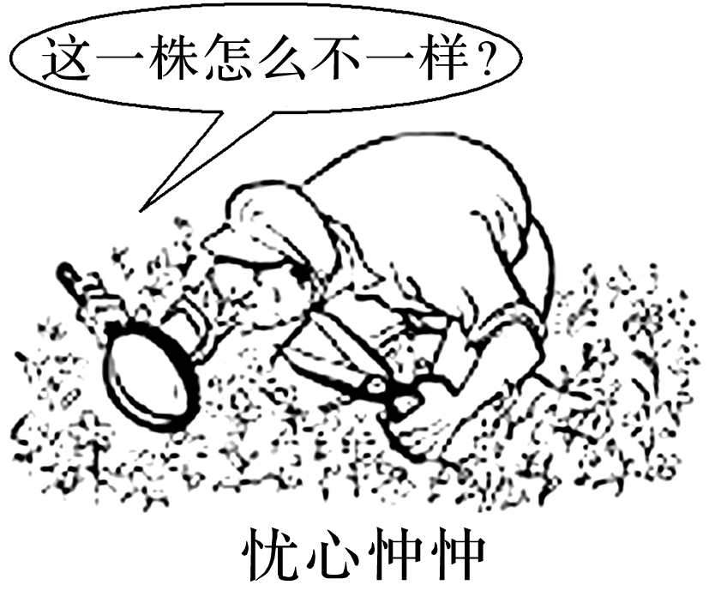
训练2 (2019·江苏高考)漫画《忧心忡忡》给我们的启迪与下列选项蕴含哲理相近的是
A.离离原上草，一岁一枯荣
B.坚车能载重，渡河不如舟
C.路遥知马力，日久见人心
D.射人先射马，擒贼先擒王
√
解析 漫画讽刺了否认矛盾的特殊性，强求整齐划一的观点，B体现了矛盾具有特殊性，与漫画蕴含哲理相近；
A强调事物的发展具有规律性，与题意不符；
C体现了实践是认识的基础，不符合题意；
D强调要抓住主要矛盾，不符合题意。故选B。

Slide 24
考向3 矛盾的普遍性和特殊性的辩证关系
典例3 (2017·全国Ⅰ)2015年12月联合国巴黎气候变化大会通过《巴黎协定》要求，各国以“自主贡献”的方式参与全球应对气候变化行动，发达国家继续带头减排，并对发展中国家减缓和适应气候变化提供资金、技术和能力建设的支持。协定坚持了发达国家与发展中国家共同但有区别的责任原则。这一原则体现的唯物辩证法道理是
①矛盾的主要方面规定了事物的性质
②主要矛盾在事物发展中起决定作用
③任何事物都是共性与个性、一般与个别的统一
④只有把握矛盾的普遍性与特殊性的联结，才能认识事物的本质
A.①② B.①③ C.②④ D.③④
√

Slide 25
解析 共同但有区别的责任原则是矛盾普遍性与特殊性相统一的体现，③④符合题意，答案为D。
事物的性质主要是由主要矛盾的主要方面决定的，①错误；
②材料没有体现。

Slide 26
训练3 我国政府相关部门有序推进数字货币，目前数字货币的使用正在京津冀、长三角、粤港澳大湾区以及中西部具备条件的试点地区开展试点工作。2020年9月，苏州公务员的工资发的是“数字人民币”，在不久的将来，就会在全国范围内推广。数字人民币的使用从试点到全国范围内推广，其中所蕴含的思想方法与创新意识的知识是
①认识事物要遵循从实践到认识，再从实践到再认识的认识规律
②人为事物的主观联系能够推动事物的变化发展
③矛盾的普遍性与特殊性相互联结
④遵循从特殊到普遍、再由普遍到特殊的认识顺序
A.①② B.②④ C.①③ D.③④
√

Slide 27
解析 ①说法错误，认识事物要遵循从实践到认识，再从认识到实践的多次反复才能完成；
自在事物的联系与人为事物的联系都是客观的，②错误。
③④正确且符合题意。

Slide 28
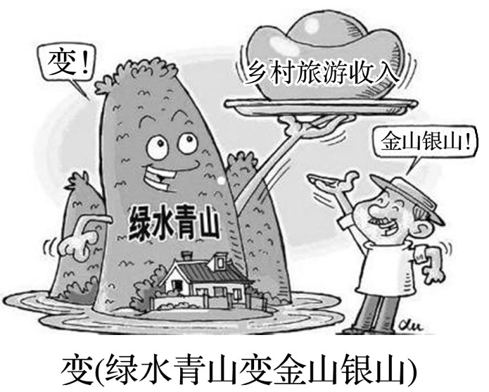
易错矫正
易错点1 误认为矛盾的同一性和斗争性相互转化
训练1 右图漫画《变》(绿水青山变金山银山)表明
①矛盾双方相互贯通、相互包含
②矛盾的对立统一能推动事物的发展
③矛盾的同一性寓于斗争性之中
④矛盾的同一性和斗争性相互转化
A.①② B.①④ C.②③ D.③④
√

Slide 29
解析 变“绿水青山”为“金山银山”，这体现了矛盾双方相互贯通、相互包含，也体现了矛盾的对立统一能推动事物的发展，①②正确；
矛盾的斗争性寓于同一性之中，③错误；
矛盾的同一性和斗争性并不会发生转化，④错误。

Slide 30
易错点2 误认为矛盾的特殊性寓于普遍性之中，普遍性包含特殊性
训练2 我国经济发展进入了新时代，经济发展已由高速增长阶段转向高质量发展阶段。这一观点体现的哲理是
A.矛盾的特殊性寓于普遍性之中 B.前进性和曲折性是事物发展的状态
C.矛盾发展的不同阶段各有特点 D.同一事物中的不同矛盾各有特殊性
√
解析 我国经济发展已由高速增长阶段转向高质量发展阶段，说明矛盾发展的不同阶段各有特点，C正确。
矛盾的普遍性寓于特殊性之中，A错误。
量变与质变是事物发展的状态，B错误。
题干没有涉及同一事物中的不同矛盾各有特殊性，D不选。

Slide 31
易错点3 混淆矛盾的普遍性、特殊性、普遍性和特殊性的辩证关系的地位
训练3 (2020·山东高考)假如青春有颜色，它或许是志愿红、迷彩绿，又或许是医务白、工装蓝……青春的理想，铺就奋斗的底色。新时代，各行各业涌现出许许多多担当有为的青年，他们在奋斗中实现人生理想，以开拓进取的精神成就时代荣光，以胸怀大我的姿态绘就人生画卷。上述材料蕴含的哲学道理是
①把握矛盾的普遍性是正确解决矛盾的关键
②实践是正确发挥人的主观能动性的基本途径
③矛盾的普遍性只能存在于特殊性之中
④尊重客观规律是正确发挥主观能动性的基础
A.①③ B.①④ C.②③ D.②④
√

Slide 32
解析 ②③符合题意，题干表明实践是正确发挥人的主观能动性的基本途径，也表明矛盾的普遍性是不能独立存在的，矛盾的普遍性只能存在于特殊性之中，并通过特殊性表现出来。
①说法错误，具体问题具体分析是正确解决矛盾的关键。
④不符合题意，材料没有体现尊重客观规律的作用。

Slide 33
课时精练
一、选择题
1.2020年4月，习近平总书记在浙江考察时指出，危和机总是同生并存的，克服了危即是机。随着境外新冠肺炎疫情加速扩散蔓延，国际经贸活动受到严重影响，我国经济发展面临新的挑战，同时也给我国加快科技发展、推动产业优化升级带来新的机遇。上述危和机的关系体现了
①矛盾双方相互吸引和贯通的趋势 ②矛盾双方相互分离和取代的趋势 ③矛盾双方在一定条件下相互排斥 ④矛盾双方在一定条件下相互转化
A.①② B.①④ C.②③ D.③④
√
1
2
3
4
5
6
7

Slide 34
解析 矛盾双方相互分离和取代、相互排斥体现的是矛盾的斗争性，材料中危和机的关系体现的是矛盾的同一性，②③与题意不符。
1
2
3
4
5
6
7

Slide 35
2.2020年9月22日，国家主席习近平在第七十五届联合国大会一般性辩论上发表重要讲话指出：“这场疫情启示我们，各国紧密相连，人类命运与共，任何国家都不能从别国的困难中谋取利益，从他国的动荡中收获稳定。如果以邻为壑、隔岸观火，别国的威胁迟早会变成自己的挑战。” 从哲学角度看，“以邻为壑”“隔岸观火”
A.坚持了两点论与重点论的统一
B.做到了一切以时间、地点和条件为转移
C.只见矛盾双方的斗争性，忽视其同一性
D.违背了价值判断和价值选择的主体差异性
√
1
2
3
4
5
6
7

Slide 36
解析 “以邻为壑”“隔岸观火”是用片面的观点看问题，违背了两点论与重点论的统一，A错误。
“以邻为壑”“隔岸观火”割裂了事物之间的有机联系，没有做到一切以时间、地点和条件为转移，B错误。
“以邻为壑”“隔岸观火”不是违背了价值判断和价值选择的主体差异性，而是没有站在人类整体利益立场上看问题，D错误。
1
2
3
4
5
6
7

Slide 37
3.承认矛盾的普遍性是坚持唯物辩证法的前提。矛盾的普遍性，是指矛盾存在于一切事物中，即事事有矛盾；矛盾贯穿每一事物发展过程的始终，即时时有矛盾。下列成语违背矛盾普遍性的是
A.按图索骥 B.头痛医头 C.讳疾忌医 D.管中窥豹
√
解析 A违背的是一切从实际出发，实事求是。
B、D体现的是整体和部分的关系，与矛盾的普遍性无关。
C是回避矛盾的体现，符合题意。
1
2
3
4
5
6
7

Slide 38
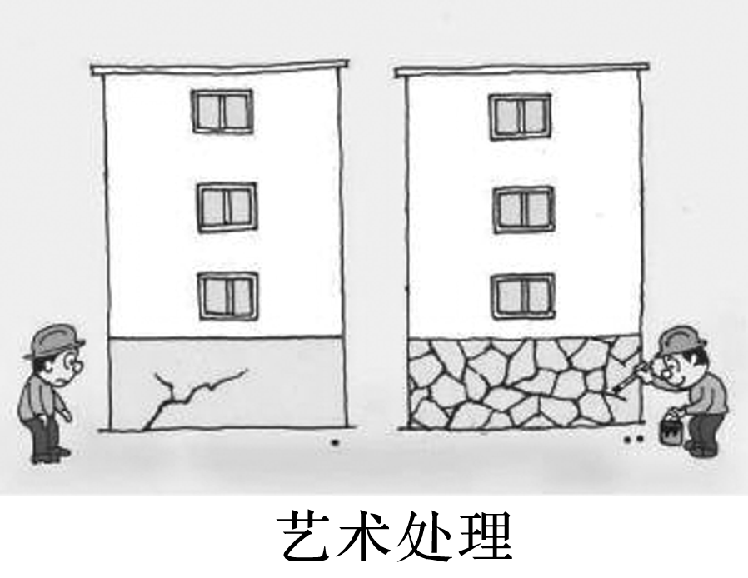
4.右图漫画《艺术处理》启示我们在工作中要
A.充分发挥主观能动性和创造性
B.果断抓住时机促成事物的飞跃
C.正视矛盾并寻找正确方法解决
D.敢于寻找新思路、开拓新境界
√
1
2
3
4
5
6
7

Slide 39
5.传统科学观念认为任何动植物生长的每一个环节都离不开光照，而科学研究却发现某些菌类和腐生植物却对曝光于日照之下十分排斥，不仅会改变其体色，甚至会影响其基因。这一发现对发展现代农业具有重要意义。这告诉我们
①人为事物的联系具有客观性
②真理是具体的、有条件的
③不同的事物包含不同的矛盾
④实践是认识的动力和目的
A.①② B.③④ C.②③ D.①④
√
1
2
3
4
5
6
7

Slide 40
解析 材料未强调人为事物的联系，①不符合题意。
材料体现的是认识的反复性，不涉及真理是具体的、有条件的，②不符合题意。
1
2
3
4
5
6
7

Slide 41
6.毛泽东同志在《反对本本主义》中指出：“马克思主义的‘本本’是要学习的，但是必须同我国的实际情况相结合。我们需要‘本本’，但是一定要纠正脱离实际情况的本本主义。”这给我们的启示是
①要立足于社会实践，坚持科学性与革命性的统一
②注重理论联系实际，做到本本主义与实践的统一
③坚持与时俱进，做到解放思想与实事求是的统一
④推进马克思主义中国化，坚持共性与个性的统一
A.①② B.①③ C.②④ D.③④
√
1
2
3
4
5
6
7

Slide 42
二、非选择题
7.阅读材料，完成下列要求。
中国的抗疫行动最大程度地遏制疫情蔓延，取得重要成果，为全球新冠肺炎疫情防控赢得了时间、积累了经验。中国政府及时发布分享新冠肺炎疫情相关信息，积极开展国际合作，向其他国家提供力所能及的帮助，既对本国人民生命安全和身体健康负责，也对全球公共卫生事业尽责，展现出负责任大国的担当，为各国建立应对疫情机制提供了参考和借鉴。世界各国在学习借鉴“中国战疫”经验的基础上，结合本国实际，积极探索有效的防控措施。
1
2
3
4
5
6
7

Slide 43
“中国战疫”为世界各国建立应对疫情机制提供了有益的参考和借鉴。结合材料，运用矛盾的普遍性和特殊性辩证关系原理加以说明。
答案 (1)矛盾的普遍性和特殊性相互联结，普遍性寓于特殊性之中，特殊性包含普遍性。矛盾的普遍性和特殊性在一定条件下可以相互转化。
(2)中国政府依靠人民的力量创造性地探索出中国特色的防控体系和防控举措，取得疫情防控的重要成果，为世界其他国家和地区建立应对疫情机制提供重要借鉴。
(3)其他国家和地区借鉴“中国战疫”的宝贵经验，结合本国实际，积极探索有效的防控措施，坚持了矛盾的普遍性与特殊性、共性与个性的具体的历史的统一。
1
2
3
4
5
6
7
返回

Slide 44
课时2 用对立统一的观点看问题

Slide 45
考点精讲
1.主次矛盾与矛盾的主次方面
 |  | 主次矛盾 | 矛盾的主次方面
辩 证 关 系 | 区别 | 主要矛盾在事物发展过程中处于支配地位、对事物发展起决定作用；次要矛盾处于从属地位、对事物发展不起决定作用 | 矛盾的主要方面在事物内部处于支配地位，起着主导作用。事物的性质主要是由主要矛盾的主要方面决定的。矛盾的次要方面处于被支配地位
 | 联系 | 主次矛盾相互依赖、相互影响，并在一定条件下相互转化 | 矛盾的主次方面既相互依赖，又相互排斥，并在一定条件下相互转化

Slide 46
方法论 | 想问题、办事情，既要善于抓重点，集中力量解决主要矛盾；又要学会统筹兼顾，恰当处理次要矛盾 | 想问题、办事情，既要全面，又要分清主流和支流

Slide 47
提醒 正确区分主次矛盾和矛盾的主次方面
 | 主次矛盾 | 矛盾的主次方面
外延 | 复杂事物内部存在诸多矛盾，主要矛盾只有一个，次要矛盾可以有多个 | 一个矛盾统一体内部的两个方面，一个是主要方面，另一个是次要方面
作用 | 主要矛盾决定事物发展的进程，次要矛盾影响事物的发展 | 事物的性质主要是由主要矛盾的主要方面决定的，次要方面影响事物的性质
方法论 | 做工作要抓重点、找主要矛盾，但又不忽略次要矛盾 | 看问题要把握本质和主流，但又不忽略支流

Slide 48
标志 词语 | “重点”“重心”“关键”“首要任务”“突破口”“中心环节”等 | “主流”“方向”“大局”“性质” “主体”“实质”“本质”“多数” “优势”等
实践 应用 | 侧重于解决问题，即怎么办、改造世界。要做好一件事情，任务很多，千头万绪，必须集中力量解决最重要的任务 | 侧重于判断和评价事物，即怎么看、认识世界。对一个人、对一件事、对形势、工作等进行好与坏、成败得失、利弊、功与过、长处与短处等进行全面的认识与评价

Slide 49
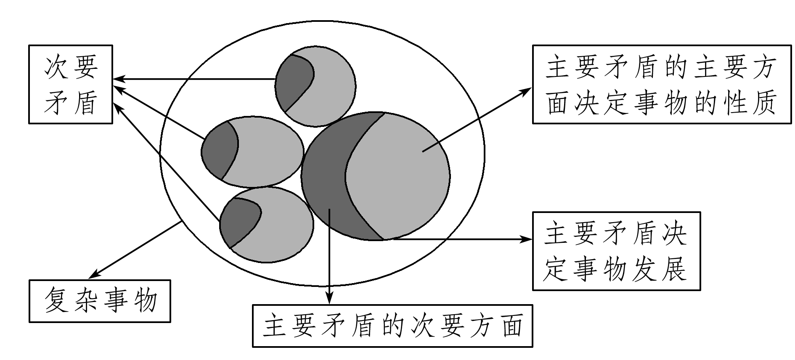
图示

Slide 50
2.坚持两点论与重点论的统一
 |  | 两点论 | 重点论
含 义 | 认识复 杂事物 | 既要看到主要矛盾，又要看到次要矛盾 | 要着重把握主要矛盾
 | 认识某 一矛盾 | 既要看到矛盾的主要方面，又要看到矛盾的次要方面 | 要着重把握矛盾的主要方面
反面 |  | 一点论 | 均衡论
联系 |  | 两点是有重点的两点，重点是两点中的重点，要善于把握重点和主流，坚持两点论与重点论的统一
理论依据 |  | 主要矛盾和次要矛盾、矛盾的主要方面和次要方面的辩证关系原理

Slide 51
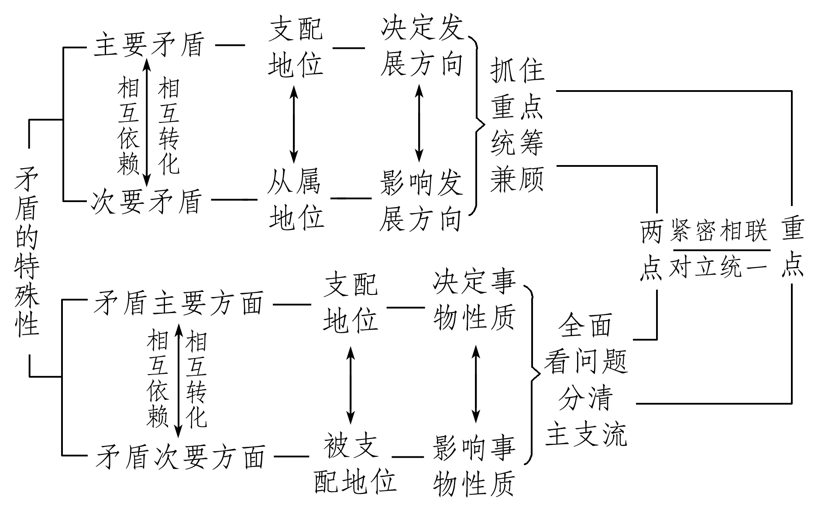
图示

Slide 52
3.具体问题具体分析
含义 | 是指在矛盾普遍性原理的指导下，具体分析矛盾的特殊性，并找出解决矛盾的正确方法
地位 | 是马克思主义的一个重要原则，是马克思主义的活的灵魂
作用 | 具体问题具体分析是正确认识事物的基础，也是正确解决矛盾的关键
如何 做到 | ①在矛盾普遍性原理的指导下，具体分析矛盾的特殊性，并找出解决矛盾的正确方法 ②对不同事物的矛盾作具体分析，对同一事物在发展的不同过程和阶段的特点作具体分析，对同一矛盾的不同方面作具体分析 ③发挥主观能动性，在运动中把握事物的矛盾，做到主观与客观具体的历史的统一

Slide 53
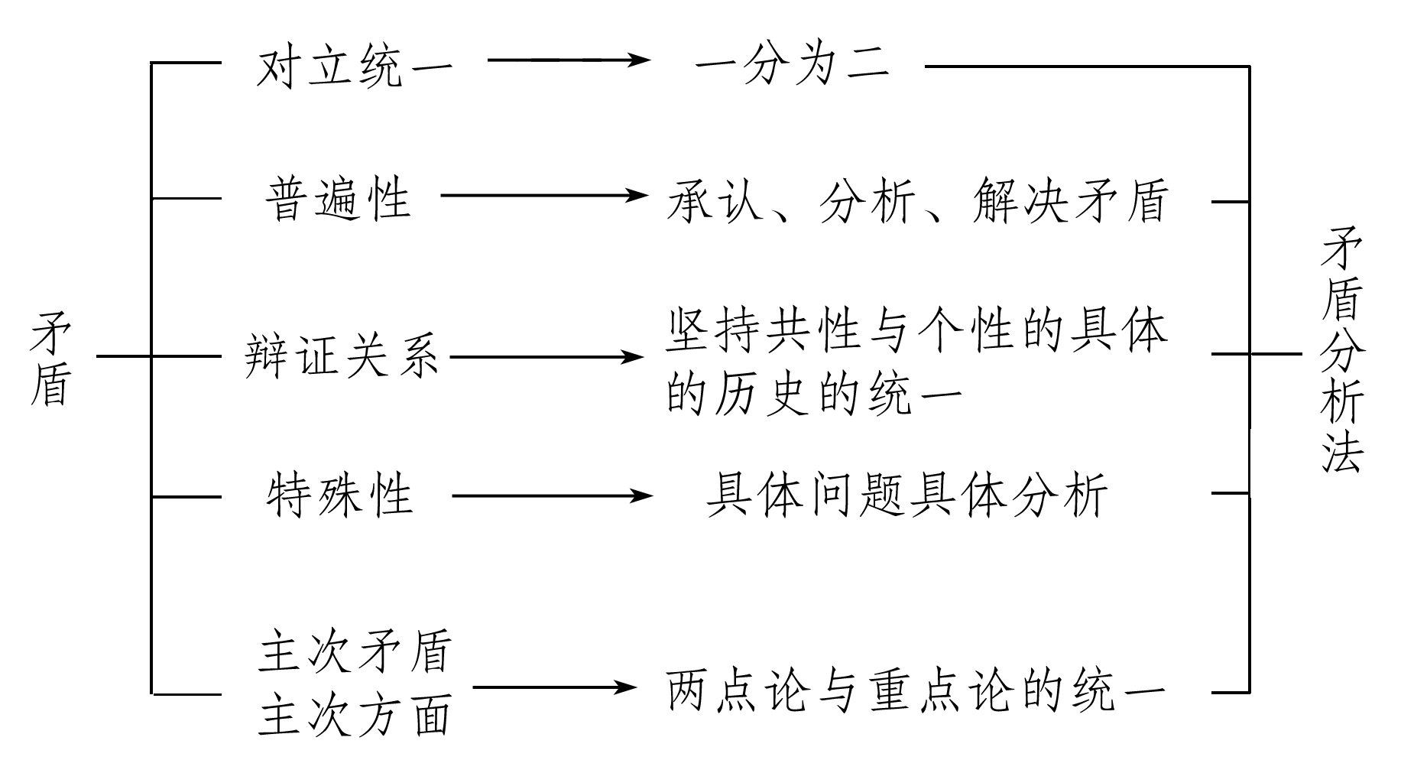
拓展提升 全面理解矛盾观点与矛盾分析法

Slide 54
考向探究
考向展示 | 五年考题 | 考情分析
主次矛盾和矛盾的主次方面 | 2016·全国Ⅰ·21 | 主次矛盾与矛盾的主次方面、坚持两点论与重点论的统一、具体问题具体分析是高考的重点，选择题和主观题都有考查。矛盾的观点或矛盾分析法，多以主观题形式考查。
坚持两点论与重点论的统一 | 2018·全国Ⅰ·22
具体问题具体分析 | 2019·全国Ⅰ·21 2018·全国Ⅱ·21 2016·全国Ⅰ·23

Slide 55
考向1 区分主次矛盾和矛盾的主次方面
典例1 (2016·全国Ⅰ)毛泽东在《党委会的工作方法》中指出：“一个人的工作，究竟是三分成绩七分错误，还是七分成绩三分错误，必须有个根本的估计。如果是七分成绩，那末就应对他的工作基本上加以肯定。把成绩为主说成错误为主，那就完全错了。”从唯物辩证法看，这里强调的是
①事物的性质是由主要矛盾的主要方面决定的
②无视矛盾的次要方面就不能正确认识矛盾
③矛盾的主要方面与次要方面既相互依赖又相互转化
④在认识矛盾时须着重把握矛盾的主要方面
A.①③ B.①④ C.②③ D.②④
√

Slide 56
解析 对成绩与错误的评判是着重把握矛盾主要方面的表现，这是因为事物的性质主要是由主要矛盾的主要方面决定的，①④当选；
究竟是三分成绩七分错误，还是七分成绩三分错误，必须有个根本的估计，这强调的是必须正确认识矛盾的主次方面，②③与材料主旨不符。故选B。

Slide 57
训练1 在重大疫情面前，2020年我国实施积极的财政政策要更加积极有为，而且要保证把每一分钱都用在刀刃上。从唯物辩证法的根本观点上看，“把每一分钱都用在刀刃上”体现了
①主要矛盾在事物发展的过程中处于支配地位，起决定作用
②矛盾的主要方面决定着事物的性质和方向
③关键部分的功能及其变化甚至对整体的功能起决定作用
④要集中主要力量解决主要矛盾，反对均衡论
A.②④ B.①③ C.②③ D.①④
√
解析 唯物辩证法的根本观点是矛盾的观点，“把每一分钱都用在刀刃上”体现了主要矛盾，不是矛盾的主要方面，且事物的性质主要是由主要矛盾的主要方面决定的，②不选。③不符合题意。

Slide 58
考向2 坚持两点论与重点论的统一
典例2 (2018·全国Ⅰ)2018年4月，习近平在深入推动长江经济带发展座谈会上强调，新形势下推动长江经济带发展，关键是要正确把握整体推进和重点突破、生态环境保护和经济发展、总体谋划和久久为功、破除旧动能和培育新动能、自我发展和协同发展的关系，坚持共抓大保护、不搞大开发，探索出一条生态优先、绿色发展新路子。这一论断反映的辩证法道理有
①“两点论”和“重点论”相结合
②矛盾同一性和斗争性既相互联结又相互分离
③矛盾的同一性是相对的，矛盾的斗争性是绝对的
④主要矛盾和次要矛盾、矛盾的主要方面和次要方面是辩证统一的
A.①② B.①④ C.②③ D.③④
√

Slide 59
解析 ①④符合题意：题干材料中“整体”“重点”等关键词表明的辩证法道理是坚持两点论与重点论的统一，原理是主次矛盾和矛盾主次方面辩证关系原理。
②错误：矛盾同一性与斗争性不是相互联结和相互分离的关系。
③排除：材料中没有体现这一观点。故选B。

Slide 60
训练2 习近平总书记在2020年3月6日的决战决胜脱贫攻坚座谈会上指出，疫情严重的地区，在重点搞好疫情防控的同时，可以创新工作方式，统筹推进疫情防控和脱贫攻坚。没有疫情或疫情较轻的地区，要集中精力加快推进脱贫攻坚。这体现的辩证法道理是
①坚持两点论和重点论的统一
②反对主观臆想，从各地疫情实际出发
③区分疫情具体情况，坚持具体分析
④坚持共性与个性、实践与理论的统一
A.①② B.①③ C.②④ D.③④
√
解析 ②是唯物论观点，不符合题意。
应坚持理论与实践的统一，④观点错误。

Slide 61
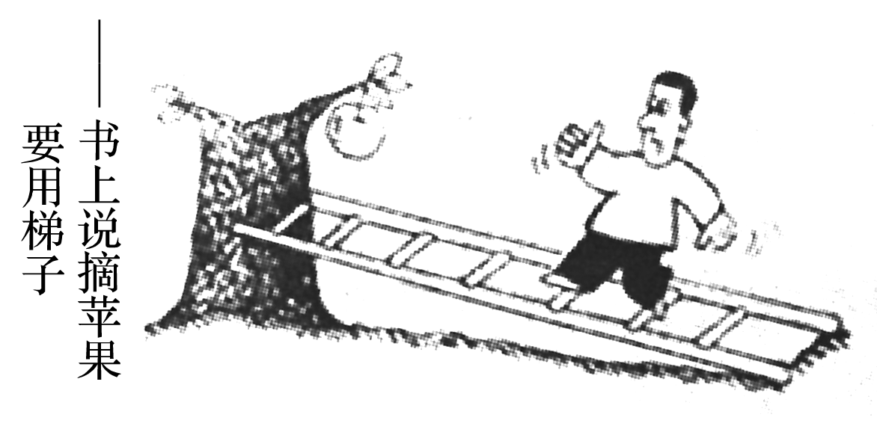
考向3 具体问题具体分析
典例3 (2019·全国Ⅰ)漫画主要讽刺了
①不能具体问题具体分析的现象
②脱离生活实际而拘泥于书本知识的现象
③否认实践是检验认识的真理性标准的现象
④书本知识不符合客观实际的现象
A.①② B.①③ C.②④ D.③④
√

Slide 62
解析 从辩证法的角度看，漫画中的做法没有对具体问题进行具体分析；从认识论的角度看，漫画中的做法脱离实际，照搬书本，犯了教条主义的错误，故选①②。
漫画讽刺了某些人照搬书本知识，脱离生活实际，并没有涉及实践是检验认识的真理性的唯一标准，③与题意不符。
漫画说的是某些人不会活用书本知识，不是书本知识不符合客观实际，④不选。故选A。

Slide 63
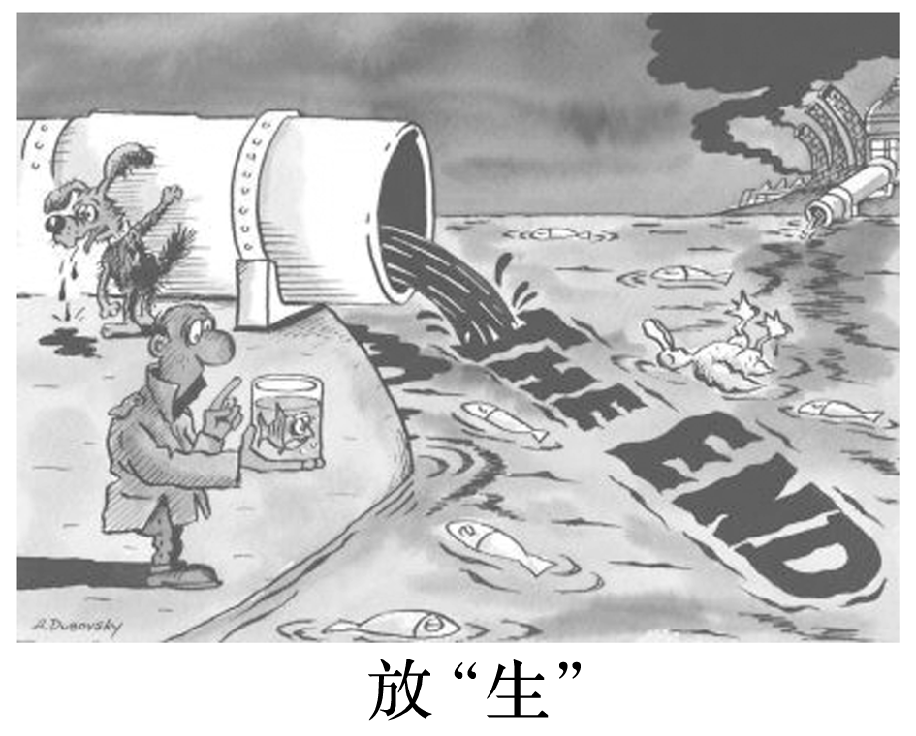
训练3 下面句子中与该漫画《放“生”》所蕴含的哲理相一致的是
①门前流水尚能西，休将白发唱黄鸡
②物之不齐，物之情也
③最好的苹果酒常带着木桶的味道，太阳里也会看
到有黑点
④在适当时候抓住机遇很重要，但必要的时候放弃机遇更重要
A.①② B.②④ C.①③ D.③④
√
解析 该漫画反映了把野生动物放生到排污口，等于结束其生命，所蕴含的哲理是要具体问题具体分析，②④符合题意。
①的意思是劝老年人要振作起来，不要空感青春已逝，与题意不符。
③体现了矛盾是对立统一的，与题意不符。

Slide 64
易错矫正
易错点1 颠倒主次矛盾的地位作用、颠倒矛盾主次方面的地位作用
训练1 (2018·全国Ⅱ)中医药是中华民族的瑰宝，凝聚着深邃的哲学智慧和中华民族几千年的健康养生理念及实践经验。2016年，国务院印发《中医药发展战略规划纲要(2016～2030年)》，把发展中医药上升为国家战略。中医药理论重视整体诊疗、强调个体化、对症下药、辨证施治等，其中体现的哲学道理是
①事物的矛盾不同，解决矛盾的方法也不相同 ②在矛盾普遍性原理指导下具体分析矛盾的特殊性 ③矛盾的主要方面和次要方面交替决定事物的性质 ④主要矛盾和次要矛盾的相互转化支配着事物的发展变化
A.①② B.①④ C.②③ D.③④
√

Slide 65
解析 ①正确：材料中强调个体化、对症下药，明确了矛盾的特殊性，要求我们具体问题具体分析。
②正确：中医药理论重视整体诊疗、强调个体化，明确了在矛盾普遍性原理的指导下具体分析矛盾的特殊性。
③错误：事物的性质主要是由主要矛盾的主要方面决定的。
④错误：在事物的发展过程中，主要矛盾处于支配地位，起决定作用，支配着事物的发展变化。

Slide 66
易错点2 混淆主要矛盾和矛盾的主要方面的作用
训练2 在今天，判断一部经典文艺作品是新还是旧，在于其是否被审时度势“活学活用”并进行“创造性的转化”，让它在今天的生活中继续起作用。这体现了
①矛盾具有特殊性，要具体问题具体分析
②矛盾的特殊性寓于普遍性之中，要坚持两者的辩证统一
③主要矛盾决定事物的性质，要抓重点、集中主要力量解决主要矛盾
④事物的性质主要是由主要矛盾的主要方面决定的，要辨主流，认清事物的性质
A.①② B.①④ C.②③ D.③④
√

Slide 67
解析 矛盾的普遍性寓于特殊性之中，②错误；
事物的性质主要是由主要矛盾的主要方面决定的，③错误。
①④正确。故选B。

Slide 68
课时精练
一、选择题
1.(八省联考·重庆)“三打祝家庄”是《水浒传》中最精彩动人的故事之一：宋江三次攻打祝家庄，前两次都因情况不明，方法不对，吃了败仗。后来经调查研究，改变了方法，拆散了李家庄、扈家庄和祝家庄的联盟，并且布置了藏在敌人营盘的伏兵，第三次打了胜仗。毛泽东称赞“三打祝家庄” 是辩证法的生动体现，这是因为
A.前二次失败之后的第三次胜利，体现了量变引起质变的哲学道理
B.宋江“三打祝家庄”说明事物曲折性发展的根源在于认识的反复性
C.在“三打祝家庄”中，敌我双方的胜负转化是矛盾斗争性原理的生动体现
D.拆散联盟，布置伏兵，取得胜利，说明抓主要矛盾是解决问题的关键所在
√
1
2
3
4
5
6
7
8

Slide 69
解析 量变积累到一定程度才会引起质变，材料的主旨并不是凸显量变和质变的关系，A排除。
应该是认识的反复性根源于事物曲折性发展，而不是“事物曲折性发展的根源在于认识的反复性”，B错误。
矛盾双方的转化属于矛盾同一性范畴，而不是矛盾斗争性，C错误。
第三次打了胜仗是因为“拆散联盟，布置伏兵”，这说明抓主要矛盾是解决问题的关键所在，D正确且符合题意。故本题选D。
1
2
3
4
5
6
7
8

Slide 70
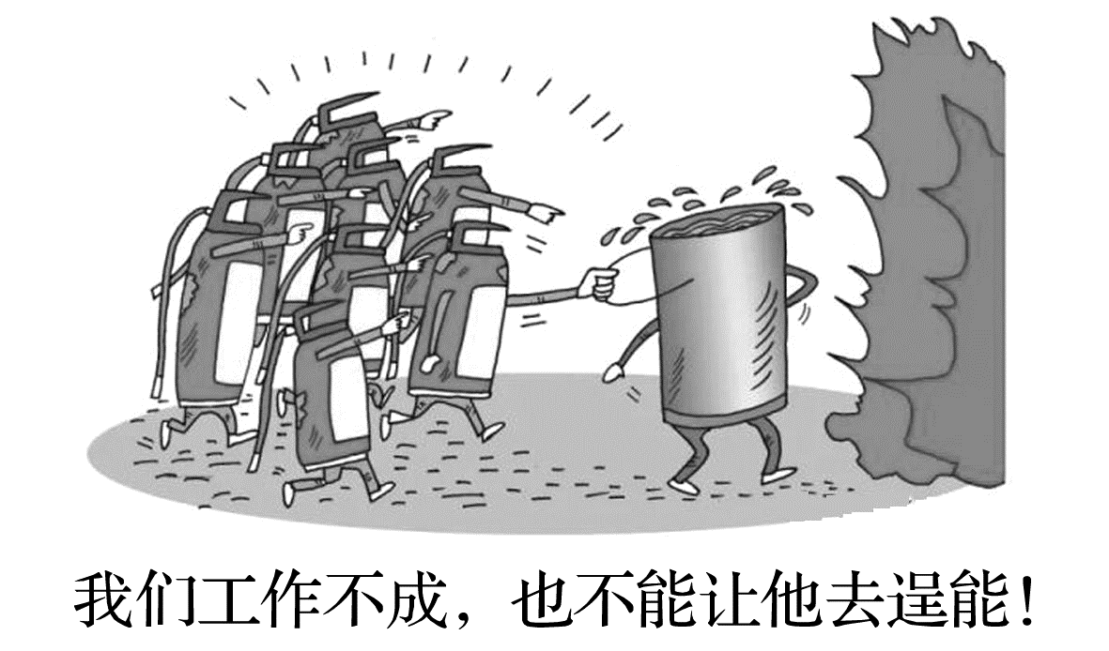
2.漫画启示我们
①行动要服从经验 ②部分要服从整体
③少数要服从多数 ④次要矛盾要服从
主要矛盾
A.①③ B.②④ C.②③ D.①④
√
解析 解题时关键要看清漫画中的文字“我们工作不成，也不能让他去逞能”，漫画中部分人为了个人私利，不顾集体利益，不顾大局的做法是错误的，②④符合题意。
经验是主观的，①说法错误，排除。
③不符合题意。故选B。
1
2
3
4
5
6
7
8

Slide 71
3.某区将发展产业、培育项目作为乡村振兴的着力点，通过“科学规划引领、政府资金引导、生态环境保护、市场资本引入”四项措施，推进农村由“输血”向“造血”、由“等你扶”向“我要富”转变。对该区做法的正确评价是
①注重量的积累，当“输血”式扶贫达到一定程度时转向“造血”
②重视外部联系，通过外界和政府的帮扶促进农民自身的“富”
③突出工作重点，抓住了发展产业和培育项目这一重要着力点
④做到统筹兼顾，将政府引导、市场引入和地区内生动力相结合
A.①② B.①④ C.②③ D.③④
√
1
2
3
4
5
6
7
8

Slide 72
解析 材料未体现注重量的积累，而且“输血”和“造血”也不应有时间的先后，①排除。
材料强调重视内因，未强调重视外部联系，②排除。
1
2
3
4
5
6
7
8

Slide 73
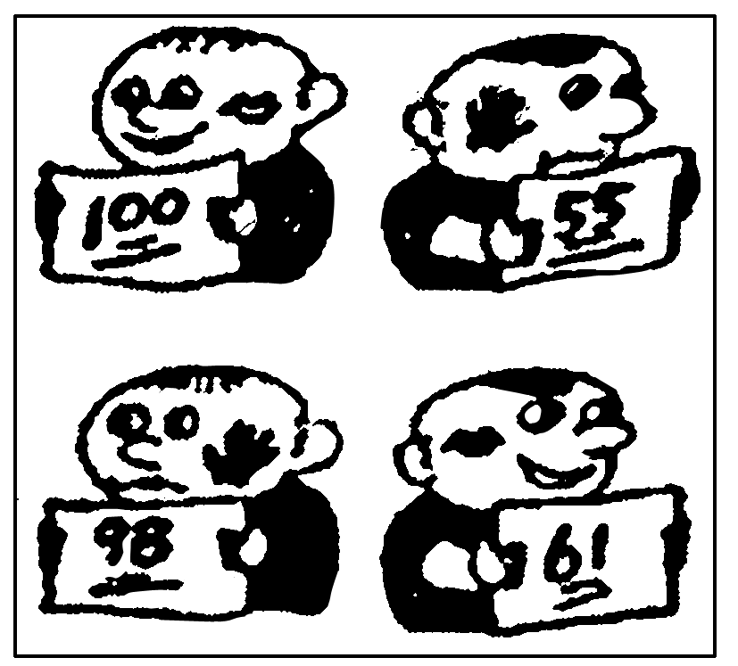
4.(八省联考·广东)如图漫画(作者：夏明，有改动)给我们的哲学启示是，在认识和评价事物时要
①全面地看问题，反对一刀切
②从认识的相对性出发，注重因人而异
③坚持质变比量变更重要的原则
④善于抓住主流，把握主要矛盾的主要方面
A.①② B.①④ C.②③ D.③④
√
1
2
3
4
5
6
7
8

Slide 74
解析 从上下对比图看，两个孩子的父母都强调分数的增减，而忽略分数本身，看问题片面，①符合题意。
认识和评价事物要从实际出发，使主观符合客观，②错误。
在事物发展过程中，量变和质变都重要，③错误。
在分数变动和分数本身问题上要全面看问题，抓住矛盾的主要方面，不能过度夸大矛盾的次要方面，④符合题意。故本题选B。
1
2
3
4
5
6
7
8

Slide 75
5.党的十九届五中全会指出，我国发展仍处于可以大有作为的重要战略机遇期，也面临诸多矛盾叠加、风险隐患增多的严峻挑战。这体现了
①世界上的一切事物都具有两面性
②主要矛盾和次要矛盾
③矛盾的主要方面和次要方面
④矛盾的普遍性和特殊性
A.①② B.①③ C.②④ D.③④
√
解析 材料强调分清矛盾的主要方面和次要方面，没有体现主要矛盾和次要矛盾，也没有体现矛盾的普遍性和特殊性，②④与题意不符。
1
2
3
4
5
6
7
8

Slide 76
6.(八省联考·重庆)中西医学属于不同的诊疗体系，中西医之间应取长补短，共同发展，共同对抗“疾病”这一敌人，而不是陷入非此即彼的争论漩涡。上述观点表明
①看待中医和西医，要坚持一分为二
②中西医之间的同一是包含着差别、对立的同一
③找到中西医的共性是解决中西医矛盾问题的核心所在
④中西医融合发展要坚持两点论和重点论的统一，西为中用
A.①② B.①③ C.②④ D.③④
√
1
2
3
4
5
6
7
8

Slide 77
解析 中西医学属于不同的诊疗体系，中西医之间应取长补短，这说明看待中医和西医，要坚持一分为二，①正确且符合题意。
共同发展，共同对抗“疾病”体现了中西医之间的同一，中西医学属于不同的诊疗体系体现了中西医的差别、对立，中西医的“取长补短”说明中西医之间的同一是包含着差别、对立的同一，②符合题意。
矛盾的普遍性和特殊性辩证关系原理，是关于事物矛盾问题的精髓，找到中西医的共性与个性具体的历史的统一是解决中西医矛盾问题的核心所在，具体问题具体分析是我们正确解决矛盾的关键，③错误。
材料强调的是中西医共同发展，共同对抗“疾病”，并未强调“西为中用”，④排除。故本题选A。
1
2
3
4
5
6
7
8

Slide 78
7.中国坚持“扶贫先识贫”原则，有效解决“扶持谁”的问题；严格“责任落实到人”要求，有效解决“谁来扶”的问题；贯彻“扶贫与扶志扶智相结合”“对症下药、靶向治疗”方针，有效解决“怎么扶”的问题；国家聚力扶贫与自我主动脱贫、树牢“精准脱贫”目标导向，有效解决“如何退”的问题。经过努力，中国创造了减贫史上最好成绩。下列对我国扶贫经验的哲学寓意理解正确的是
①扶贫先识贫——认识对实践具有反作用
②扶贫与扶志扶智相结合——物质和意识不可分离
③对症下药、靶向治疗——具体问题具体分析
④国家聚力扶贫与自我主动脱贫——外因与内因相结合
A.①② B.①③ C.②④ D.③④
√
1
2
3
4
5
6
7
8

Slide 79
解析 扶贫先识贫体现一切从实际出发，通过实地调查等形式确定贫困户，建档立卡，①错误。
扶贫与扶志扶智相结合，体现意识具有能动作用，②错误。
1
2
3
4
5
6
7
8

Slide 80
二、非选择题
8.阅读材料，完成下列要求。
“物之不齐，物之情也”出自(战国)孟子《孟子·滕文公上》，意思是：天下万物各不相同，它们都有属于自己的独特个性，这是客观存在的。孟子这段话强调了事物的差异性。
习近平总书记在谈及国与国之间、不同文明之间的关系时，多次引用孟子“物之不齐，物之情也”的观点。习近平总书记指出，和而不同是一切事物发生发展的规律，丰富多彩的人类文明都有自己存在的价值，不同文明没有优劣之分，只有特色之别。每个国家、每个民族不分强弱、不分大小，其思想文化都应该得到承认和尊重。要促进不同文明不同发展模式交流对话，在竞争比较中取长补短，在交流互鉴中共同发展，让文明交流互鉴成为增进各国人民友谊的桥梁、推动人类社会进步的动力，维护世界和平的纽带，这样世界文明之园才能万紫千红、生机盎然。
1
2
3
4
5
6
7
8

Slide 81
结合材料，运用对立统一的观点，说明应如何正确看待当今世界文明中互鉴与冲突的关系。
答案 (1)当今世界，不同文明之间存在既对立又统一的矛盾关系，文明互鉴是因为不同文明可以共通共融，文明冲突主要因为不同文明具有不同的利益追求。世界文明在不同文明的互鉴与冲突中不断繁荣与发展。
(2)处理不同文明之间的关系，我们要分清主流和支流，要坚持两点论与重点论的统一。事物的性质主要是由主要矛盾的主要方面决定的。当今世界文明互鉴作为主流，不同文明之间相互交流、借鉴、融合，推动构建人类命运共同体。
(3)矛盾的主次方面既相互依赖、又相互排斥，并在一定条件下相互转化。不同文明之间的冲突对国际社会的安全与稳定的危害不容忽视。
1
2
3
4
5
6
7
8
返回

Slide 82
大题增分
主观题对“矛盾观”的考查
设问方式
体现类 | 运用唯物辩证法的实质与核心的相关哲理，谈谈你对上述材料的认识
关系类 | 结合材料，运用矛盾同一性和斗争性关系的知识(矛盾的普遍性和特殊性辩证关系原理)，说明××和××的关系
原因类 | 结合材料，运用矛盾分析法，说明材料中做法的依据
辨析类 | 请运用矛盾的观点，对××观点加以评析
措施类 | 结合材料，运用对立统一观点，分析如何处理××和××的关系

Slide 83
典例剖析
(2016·全国Ⅱ)阅读材料，完成下列要求。
2013年11月，习近平总书记在湖南省花垣县十八洞村考察扶贫工作，首次提出了“精准扶贫”的重要思想和要求。
十八洞村是由4个寨子合并而成的贫困村，村民生活困难，观念相对保守，存在“等靠要”思想，同村不同心。为贯彻习近平总书记的思想和要求，强力推进精准扶贫工作，花垣县派出扶贫工作队进驻十八洞村，工作队和村党支部、村委会开办“道德讲堂”，评选明理尚德星级示范户，组织参观考察和学习培训，培育村民创新意识和创新能力，激活精准扶贫内生动力；根据当地地理位置、气候条件和民族文化资源，精准发展特色支柱产业，

Slide 84
如猕猴桃种植、黄牛养殖、乡村旅游、劳务经济和苗绣；精准识别贫困人口542人，摸索出资金跟着穷人走，穷人跟着能人(合作社)走，能人(合作社)跟着产业走，产业跟着市场走的扶贫路径，取得了显著成效，2015年全村人均收入3 580元，人民日报、新华社、中央电视台等先后报道了十八洞村精准扶贫经验。
2015年12月，中共中央、国务院颁布《关于打赢脱贫攻坚战的决定》，提出“实施精准扶贫方略”。
十八洞村扶贫实践是贯彻精准扶贫思想的成功案例，运用矛盾的普遍性和特殊性辩证关系原理加以说明。(12 分)

Slide 85
 | 获取信息 | 调用知识
审 设 问 | 知识限定：矛盾的普遍性和特殊性辩证关系原理 | 矛盾的普遍性和特殊性辩证关系
 | 设问指向：分析说明十八洞村扶贫实践是贯彻精准扶贫思想的成功案例
 | 题目类型：分析说明类

Slide 86
矛盾的普遍性寓于特殊性之中，并通过特殊性表现出来
审 材 料 | 信息点①：为贯彻习近平总书记的思想和要求，强力推进精准扶贫工作，花垣县派出扶贫工作队进驻十八洞村
 | 信息点②：十八洞村结合当地实际，精神脱贫先行，精准识别贫困人口、精准选择和建设支柱产业
 | 信息点③：人民日报、新华社、中央电视台等先后报道了十八洞村精准扶贫经验
要从实际出发，具体问题具体分析
矛盾的特殊性包含普遍性

Slide 87
写 答 案
矛盾的普遍性和特殊性相互联结，普遍性寓于特殊性之中，特殊性包含普遍性。要从实际出发，具体问题具体分析。十八洞村贯彻精准扶贫思想，结合当地实际，精神脱贫先行，精准识别贫穷人口、精准选择和建设支柱产业，取得显著扶贫成效；创造性地探索出精准扶贫宝贵经验，验证了精准扶贫思想的正确性，为其他地区精准扶贫提供重要借鉴。

Slide 88
研 细 则 | ①矛盾的普遍性和特殊性相互联结，普遍性寓于特殊性之中，特殊性包含普遍性。(2分)要从实际出发，具体问题具体分析/坚持矛盾普遍性与特殊性的具体的历史的统一。(2分) ②十八洞村贯彻精准扶贫思想，结合当地实际，精神脱贫先行，精准识别贫穷人口、精准选择和建设支柱产业，取得显著扶贫成效。(4分) ③创造性地探索出精准扶贫宝贵经验，验证了精准扶贫思想的正确性，为其他地区精准扶贫提供重要借鉴。(4分)

Slide 89
答题术语
如何运用矛盾的观点分析和解决问题
1.矛盾就是对立统一。要求我们坚持用对立统一的观点看问题，在统一中把握对立，在对立中把握统一，防止片面性。
2.矛盾的普遍性原理。要求我们承认矛盾，分析矛盾，勇于揭露矛盾，积极寻找正确的方法解决矛盾。要求我们坚持用一分为二的观点看问题。
3.矛盾的特殊性原理。要求我们坚持具体问题具体分析。
4.矛盾的普遍性和特殊性辩证关系原理。要求我们坚持矛盾的普遍性与特殊性、共性与个性的具体的历史的统一。

Slide 90
5.主次矛盾的辩证关系原理。要求我们既要善于抓重点，集中力量解决主要矛盾；又要学会统筹兼顾，恰当处理次要矛盾。
6.矛盾的主次方面的辩证关系原理。要求我们看问题既要全面，又要分清主流和支流。
7.两点论和重点论的统一。要求我们坚持两点论与重点论相结合的方法，反对一点论和均衡论。

Slide 91
热点加练
坚持矛盾分析法，构建人类命运共同体
推动建设新型国际关系，构建人类命运共同体，是一个辉煌而又艰巨的过程。在这一过程中，由于各国国家利益、发展道路、文化价值各不相同，致使以邻为壑、零和博弈、非合作博弈、保护主义等观念和行为层出不穷。然而，“独行快，众行远”，面对突出的全球治理问题，各国应当相互尊重而不是遏制，相互依存而不是孤立。

Slide 92
同时，世界上没有放之四海皆准的发展模式，人类命运共同体的构建要致力于寻找不同制度、文化的共通性，异中求同。在今天，我们要以“一带一路”建设为契机，以国际经济合作为着力点，并从政治、安全、文化、生态等方面发力解决全球治理难题。构建人类命运共同体也离不开各国自身发展，依靠各国人民努力，依托独特的禀赋，制定适合本国国情的发展战略，为建设持久和平、普遍安全、共同繁荣、开放包容、清洁美丽的世界贡献自己的力量。

Slide 93
结合材料，运用矛盾分析法，说明如何打造人类命运共同体。
答案 (1)针对各国之间既存在差异又相互依存的矛盾关系，在对立中把握统一，推进人类命运共同体朝着纵深方向发展。
(2)坚持矛盾的普遍性与特殊性的具体的历史的统一。在致力于寻找不同民族共通性的基础上构建人类命运共同体。
(3)坚持两点论和重点论的统一。以国际经济合作为着力点，兼顾其他全球治理难题的解决。
(4)坚持具体问题具体分析。在推动各国自身发展中为构建人类命运共同体贡献自己独特的力量。
返回

Slide 94
大一轮复习讲义
本课结束
更多精彩内容请登录：www.xinjiaoyu.com

